Slide 1
Государственное бюджетное общеобразовательное учреждение Самарской области средняя общеобразовательная школа с. Новое Якушкино муниципального района Исаклинский Самарской области
Приготовление горячего завтрака в школьной столовой

Slide 2
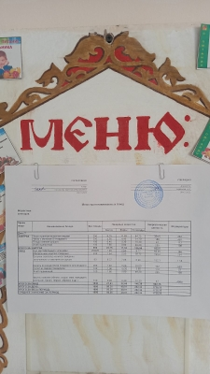

Slide 4
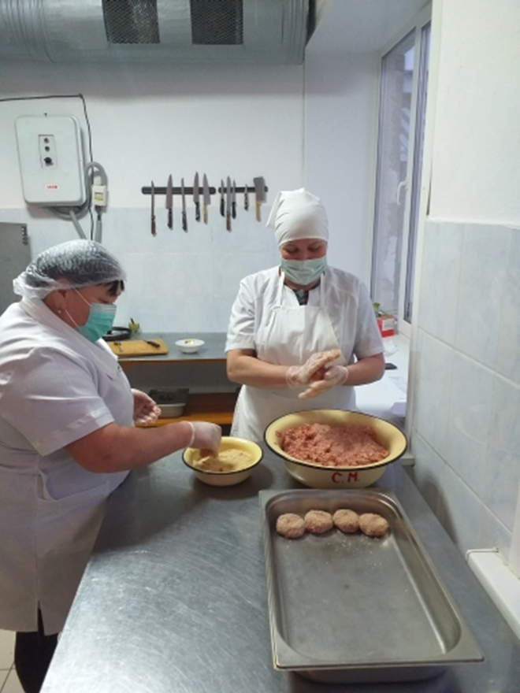

Slide 5
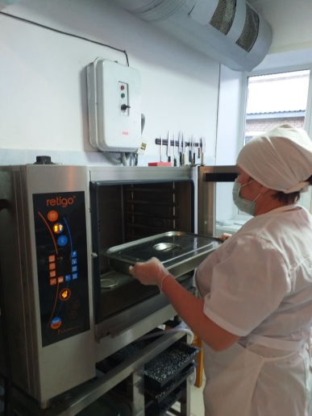

Slide 6
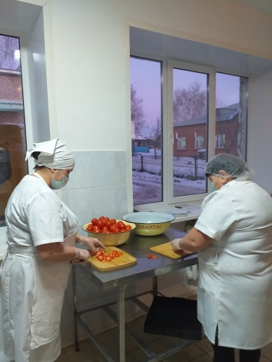

Slide 7
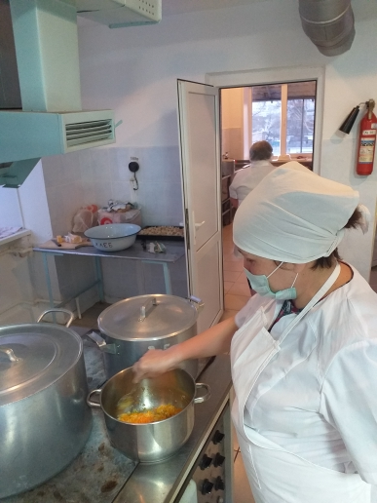

Slide 8
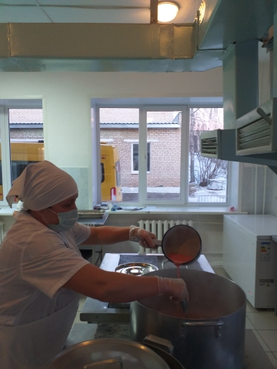

Slide 9
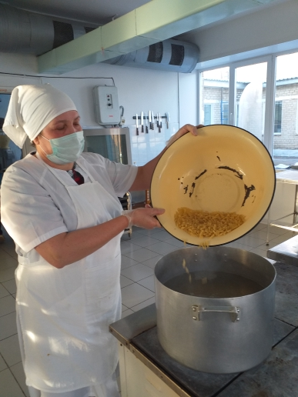

Slide 10
Приятного аппетита!

